Slide 1
La poesia Preislamica (2)
(I Banditi del deserto : Shanfara e ‘Urwa ibn al-Ward)
⸙⸙⸙
Aspetti letterari nel Corano

Slide 2
Imru-l-Qays | Tarafa | Amr Ibn Kulthum | Harith Ibn Hilliza | Labid | ‘Antara | Zuhayr
Naṣìb 1- 52 1-10 1-18 1-9 1-19 1-22 1-6
Raḥìl 53-70 11-43 / 10-14 20 – 53 23-34 /
gharaḍ 71-fine 44 – fine 19- 96 (fine) 15-74 (fine) 54- 89 35-80 7-59 (fine)

Slide 3
Il nasīb nella poesia preislamica: ESEMPI DI INTERTESTUALITA’ / GERMINAZIONE
Fermatevi e piangiamo al ricordo di un’amata e di un accampamento (Imru’ al-Quays)
I miei amici fermi sulle cavalcature mi dicono “Non morire di dolore, fatti animo” (Ṭarafah)
Mi sono innamorato di lei mentre combattevo la sua tribù (…) hai occupato in me, non pensare ad altro, il posto della donna amata e rispettata (‘Antarah)

Slide 4
La trasmissione della poesia Islamica (Toelle – Zakaria p. 60-67)
Dalla oralità alla Messa per iscritto, passando per tre tappe:
  Diffusione orale per il tramite del ràwì (ruwàt) – attestata fino all’VIII secolo (tra i primi ruwàt: Ḥammàd e Khalaf al-Ahmar)
  Raccolta da parte dei «grandi trasmettitori» - fase dell’oralità mista. A partire dall’ VIII secolo si afferma la necessità di raccogliere per iscritto per varie ragioni
      La poesia veicola informazioni genealogiche o guerresche
      La lingua della poesia è una risorsa per lo studio della grammatica e delle scienze della linguistica che stanno prendendo l’avvio.
  (possibile epurazione di riferimenti al paganesimo; nasce congiuntamente all’interesse linguistico anche la produzione di apocrifi):
  Trasmissione scritta: NASCITA DELLE PRIME ANTOLOGIE
  (variazioni possibili a ogni tappa: poema come spazio vivente che può essere trasformato dal ràwì )

Slide 5
LE PRIME ANTOLOGIE
-JAMHARAT AL-SH ‘IR AL – ‘ARAB (insieme della poesia degli arabi)
MUFADDALIYYAT (dal nome del raccoglitore al-Mufaḍḍal al-Ḍabbì)
AL-ASMA’IYYAT (‘ASMA’I)
ṬABAQAT* FUḤŪL AL-SHU ‘ARA’ *biografie
KITĀB al-AGHĀNI di Abu –l-Faraj al-Isfaḥānī X sec. (biografie di poeti, testi, dispute)

Slide 6
Shanfara – «Il bandito del deserto»
Tribù degli Azd, secondo la tradizione fu razziatore e bandito nello Hijaz
Canta la solitudine e le doti individuali vs legami tribù (leggenda legata alla morte dei 99 nemici)
Contenuti: descrizione delle imprese brigantesche, della vita nel deserto, della sua capacità di sopravvivenza, auto-descrizione e auto-encomio.
Nella auto-celebrazione della figura del predone il poeta non tralascia comunque i valoi della muruwwa che vengono declinati secondo un’altra visione di mondo (vita solitaria, di stenti e sprezzo della vita tribale).

Slide 7
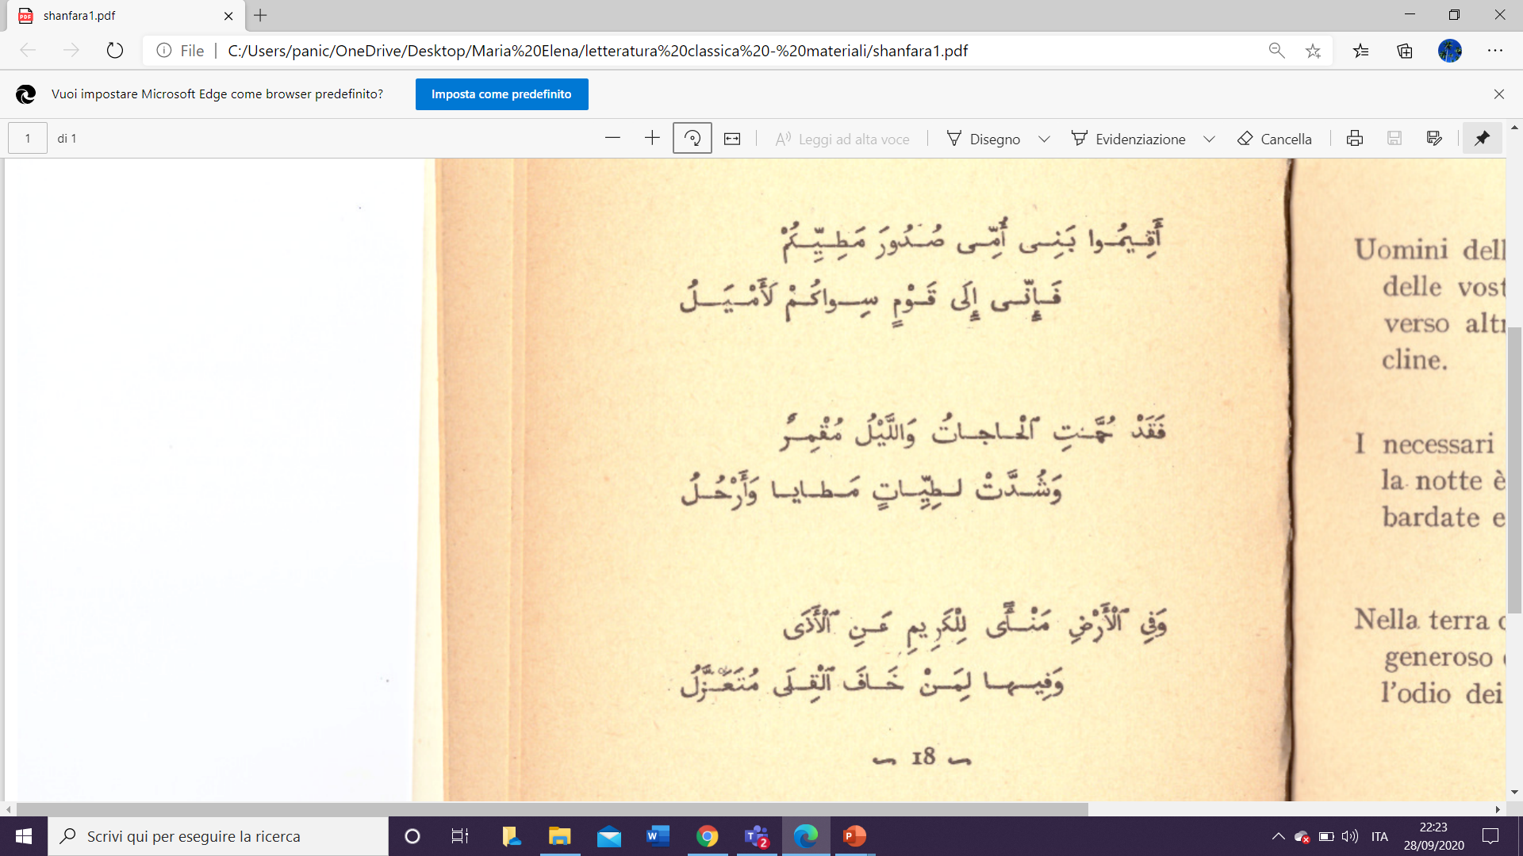
Shanfara – «Il bandito del deserto» *
Làmi ‘at al-‘arab «ode degli arabi, in rima lam»
Spronate le vostre cavalcature [e partite]
Che io sono più incline a genti diverse da voi.
Le cose necessarie sono state apprestate
La notte è di luna
Sono bardate le cavalcature e pronte a partire
Nella terra c’è un rifugio che ripari l’uomo generoso dall’offesa
e un ritiro (muta ‘azzalu) per chi teme l’odio.
* Secondo alcuni filologi tra cui Ibn Durayd (X sec.) opera del ràwì Khalaf al-Ahmar, trasmettitore del VIII secolo

Slide 8
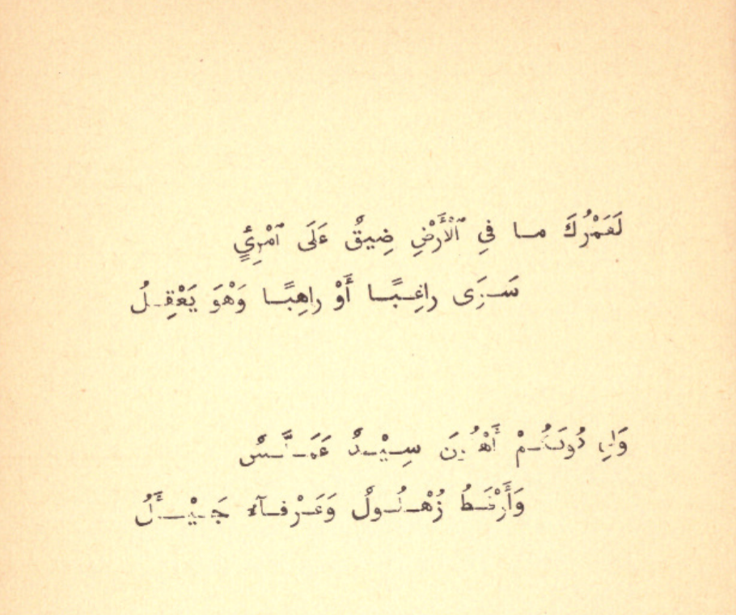
Per quanto a lungo tu possa vivere,
la terra non è angusta
Per l’uomo che avanzi (passi) desideroso e timoroso insieme, in coscienza (mentre pensa)
In vece vostra mi fanno compagnia
Uno sciacallo svelto, una pantera liscia (zuhlul)
E una iena dalla spessa criniera

Slide 9
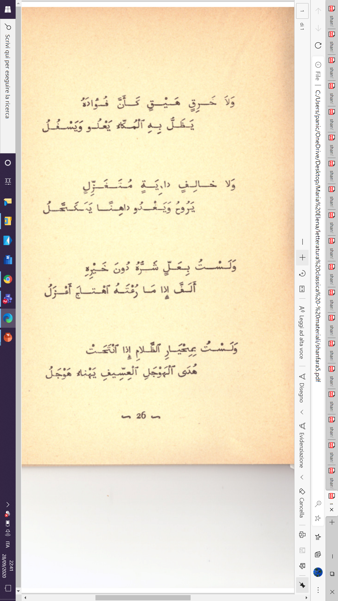
(p.26)
Non [sono] uno struzzo pauroso
Nel cui cuore una allodola sale e scende
Non uno che resta indietro a civettare
Nell’accampamento, uno che va e viene e si mette il kohl,
Non sono un malaticcio (‘illa_malattia)
Che non ne fa una buona
Che si spaventa alla minima minaccia
Non sono un pauroso della tenebra
Quando la sua cavalcatura affronta una solitudine infinita

Slide 10
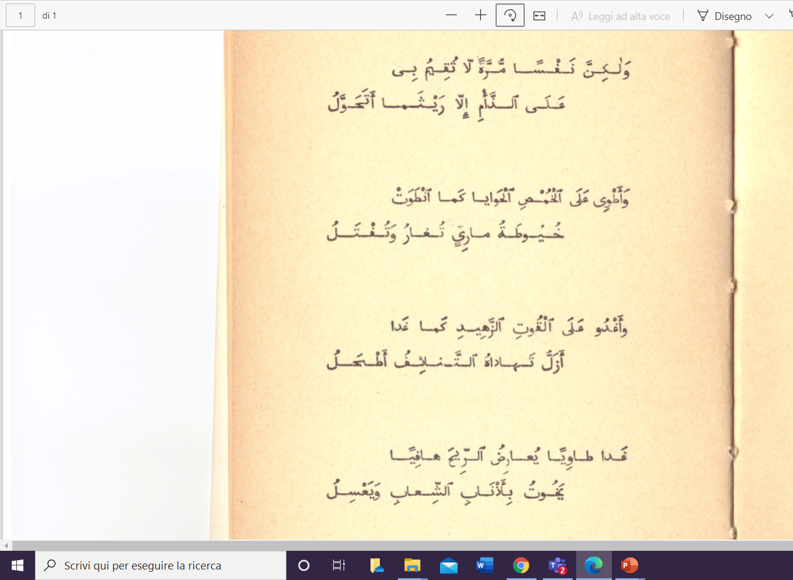
p.30
Un’anima fiera come la mia
Non continuerebbe a darmi vita (non starebbe più con me)
Se mi occorresse di subire affronti
[resterebbe] giusto il tempo necessario a spostarmi altrove
So serrare la fame tra le pieghe delle mie viscere
Come la tessitrice attorciglia il filo alle sue dita.
Parto al mattino dopo un magro pasto come uno sciacallo dai fianchi magri
Incede affamato controvento
Cala sulla vale a trotto leggero [quando il cibo lo distoglie egli lancia un richiamo e i suoi simili, smagriti, rispondono]

Slide 11
‘Urwa ibn al-ward
ʿUrwa ibn al-Ward al-ʿAbsī ﻋﺮﻭة ﺑﻦ ﺍﻟﻮﺭﺩ
Originario, come ‘Antar Ibn Shaddad, dell tribù dei Banu ‘Abs
Canta la vita nel deserto, e le razzie contro tribù arabe rivali
Canta i valori nobili della muruwwa ‎preislamica
fakhr, la magnificazione della stirpe;
ḥamāsa, coraggio / sprezzo del pericolo;
karam sconfinata generosità e ospitalità;
ʿirḍ, senso dell’onore;
ṣabr, pazienza che l'uomo deve esprimere nelle avversità;
ḥilm, autocontrollo.

Slide 12
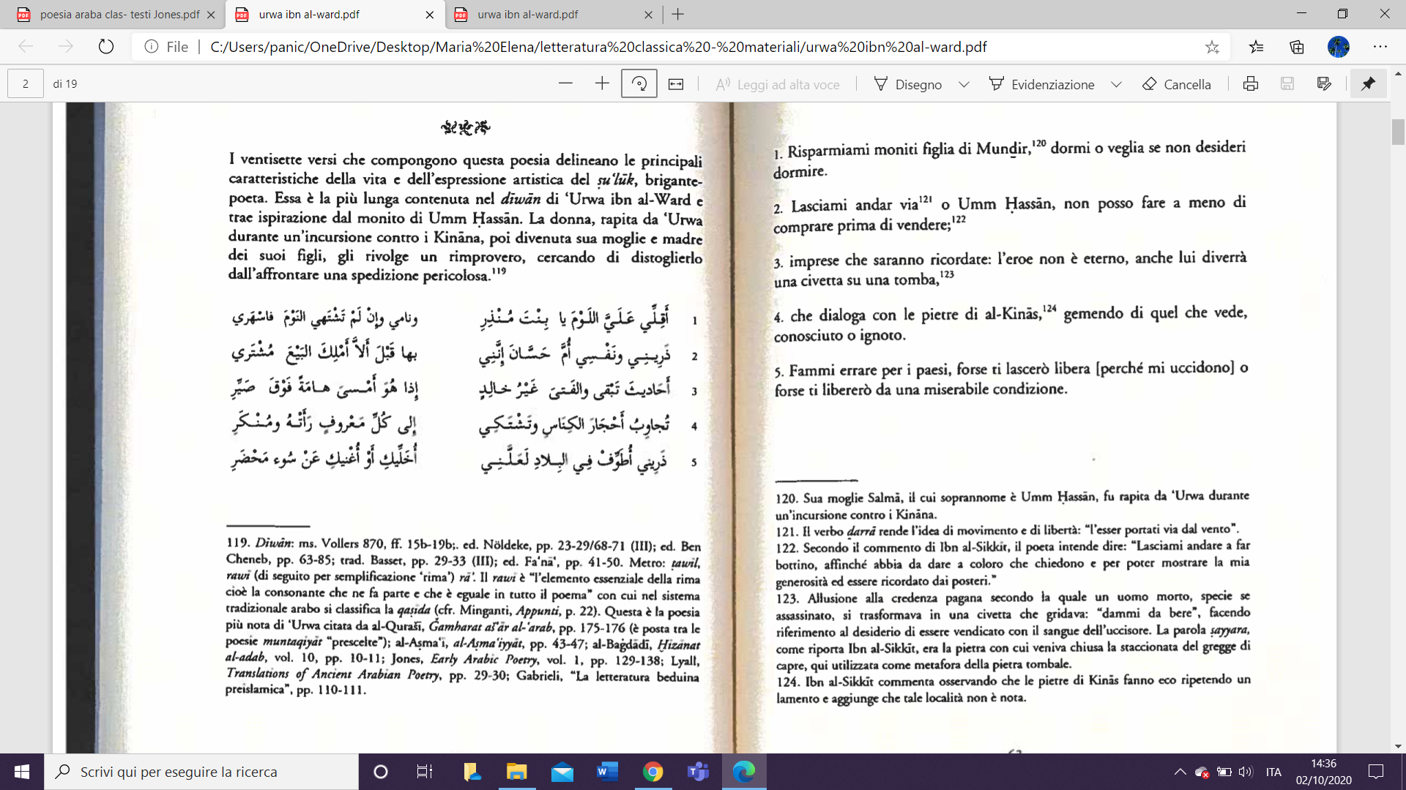
‘Urwa ibn al-ward
(Una voce nel deserto, edizioni Ariele 2011, traduzione di Oriana Capezio)

Slide 13
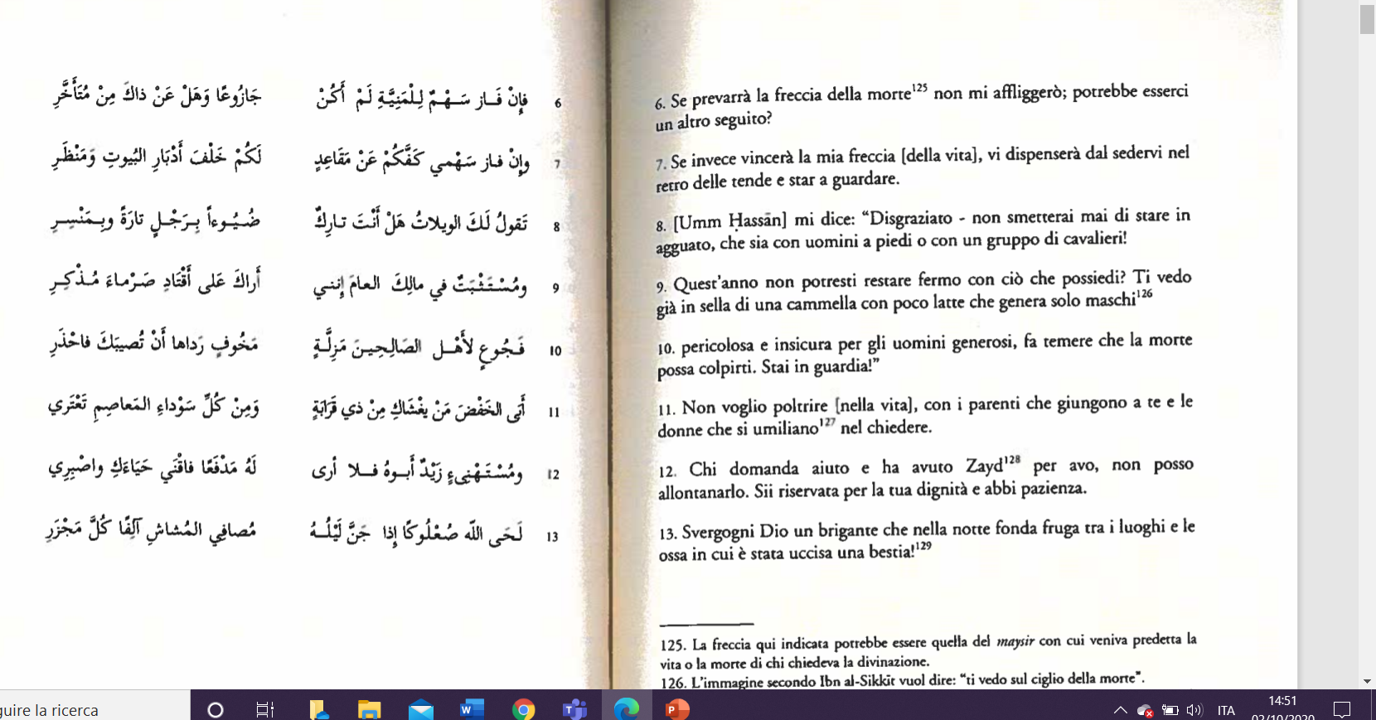

Slide 14
«ASPETTI LETTERARI» NEL CORANO: perché IL CORANO è TRADIZIONALMENTE SENTITO COME TESTO INFLUENTE ANCHE DAL PUNTO DI VISTA LETTERARIO?
IL CONCETTO DI «INIMITABILITA’ (i‘jàz) DEL CORANO» E LA SUA RICADUTA NELLA RICEZIONE / ELABORAZIONE TEORICA SUL TESTO
ASPETTI DI CONTINUA CITAZIONE E RIPRESA DEL TESTO CORANICO NELLA PRODUZIONE LETTERARIA
OGGETTIVA PRESENZA DI STRUTTURE COMPOSITIVE E FIGURATIVE LETTERARIE NEL TESTO

Slide 15
IL PROFETA MUHAMMAD E IL TEMPO DELLA RIVELAZIONE: cronologia
570 Nascita del profeta – tribù Quraysh (i membri di questa tribù sono custodi della Ka‘ba)
Muhammad, orfano, incontra a 25 anni e in seguito sposa Khadija
inizia a vivere intorno ai 40 anni un tormento spirituale. La tradizione e il testo Coranico raccontano della prima rivelazione (610) come evento traumatico (Capezzone, p.12): Muhammad riceve dall’arcangelo Gabriele, a più riprese, la parola di Dio, che viene tramandata a memoria e solo sotto il califfo ‘Uṯmān trascritta
La prima credente: la moglie Khadija 610 / inizio delle predicazioni
622: la HIJRA atto simbolico di fondazione della UMMA
Prima schiera dei credenti formata da: Muhajirùn + ansàr («ausilliari» aggregatisi a Medina)
Nascita di una comunità che si differenzia sul piano etico ( Capezzone, p, 15)
Scontri con i Meccani e i Quayshiti: definitiva conquista di Mecca nel 630
- 632: Muhammad muore

Slide 16
Macro-conseguenze della predicazione e
della azione militare di Muhammad
Inizio di un’espansione unificatrice di territori coperti dalla diffusione dell’ellenismo che mette in gioco gli equilibri costituiti dagli imperi bizantino – persiano (Capezzone, p. 39)
Attraverso la fondazione della UMMA,
MUḤAMMAD sancisce l’abbandono di molti elementi del mondo preislamico: la hijra* è un atto simbolico (inizia una nuova epoca) e drammatico di rottura con l’assetto tribale preislamico
Svolta epistemologica: il testo scritto (Corano)/ costituzione di Medina si afferma come fonte scritta di riferimento
* È da notare come il Profeta fosse orfano e abbia realizzato la HIJRA dopo la morte della moglie Khadija

Slide 17
Caratteristiche formali generali
Le Sure (114, per un totale di 6200 versi) non sono disposte in ordine cronologico
Non vi è uniformità di lunghezza
In rima saj‘, specie nelle sure meccane
Temi
Presenti
Prescrizioni di culto
Preghiere e lodi
Visioni dell’aldilà (apocalissi)
Sporadici riferimenti alla vita personale del Profeta (Gabrieli, p. 71)
Narrazioni su fatti e popolazioni del Mondo biblico
O della Penisola Araba preislamica

Slide 18
Sure meccane e sure medinesi
610 - 614 PRIMO PERIODO MECCANO
Sure brevi Temi: Visioni e riferimenti al giudizio universale Hanno come obiettivo la conversione. Esempio: la sura n. 91 (la sura del sole, sūrat al-shams)
615 - 616 SECONDO PERIODO MECCANO
- Sure più lunghe rispetto alle prime - Temi: Riferimenti a missione profetica di Muḥammad (sura del viaggio notturno , 17)
617-620 TERZO PERIODO MECCANO
Sviluppano il tema dell'unità-unicità-onnipotenza di Dio, Temi: aspetti prescrittivi: preghiera rituale, la decima, le interdizioni alimentari
623- 632 PERIODO MEDINESE
versetti si allungano ancora perdendo in musicalità Temi: gestione della comunità, doveri dei musulmani, polemica tra ebrei e cristiani, Storie bibliche soprattutto del Vecchio Testamento ma anche dai Vangeli (sura delle donne, 4)

Slide 19
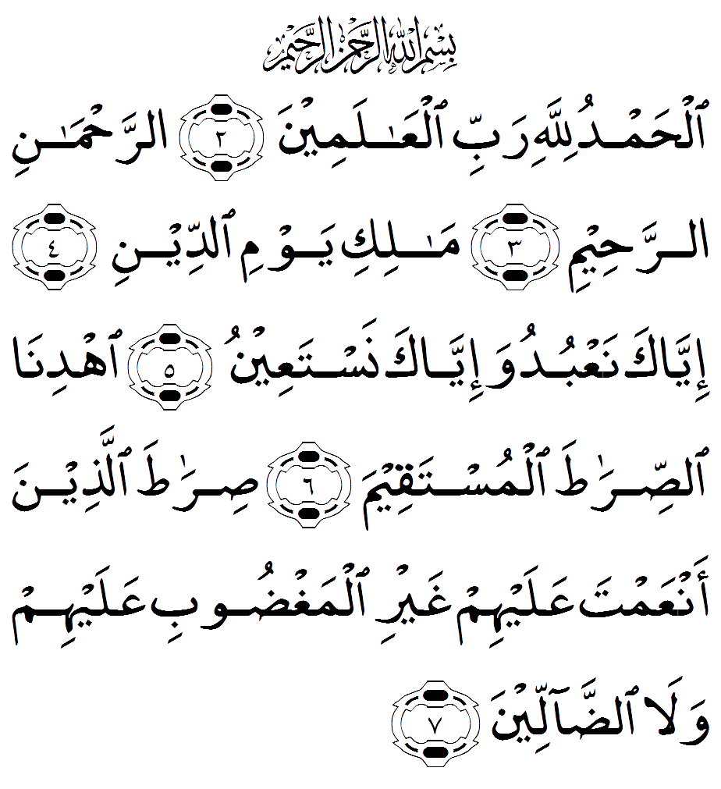
bismi llāhi al-ṛaḥmāni al-ṛaḥīm
al-ḥamdu li-llāhi ṛabbi l- ‘ālamīn
3. Al -ṛaḥmāni al-ṛaḥīm
4. māliki yawm al-dīn
5. 'iyyāka na‘budu wa 'iyyāka nasta‘īn
6. 'ihdina al-ṣiṛāṭa l-mustaqīm
7. ṣiṛāṭa al-laḏīna ‘an‘amta ‘alayhim
ġayri l-maġḍūbi ‘alayhim wa-la al-ḍãllīn
1. In nome di Dio, il Compassionevole, il Misericordioso
2. Lode a Dio, Signore dei mondi
3. il Compassionevole, il Misericordioso,
4. Re del Giorno del Giudizio.
5. Te noi adoriamo e a Te chiediamo aiuto.
6. Guidaci sulla retta via,
7. la via di coloro che hai colmato di grazia, non di coloro che [sono incorsi] nella [Tua] ira, né degli sviati

Slide 20
Il Corano: ricezione e canonizzazione
Originariamente tramandato per via orale (probabili trascrizioni parziali durante la vita del Profeta) .
Ancora oggi la memorizzazione e recitazione cantata del Corano (tağwīd) è è considerata un vanto e ascoltarla una forma di preghiera. Viene insegnata nelle scuole coraniche (kuttāb).
Il primo califfo ben guidato (Abū Bakr 632-634) incaricò uno dei primi compagni del Profeta Zayd Ibn Ṯābit di raccogliere su carta i frammenti del Corano registrato su cocci, pietre, ossa di animali e foglie di palma e di raccogliere le testimonianze orali dei compagni sopravvissuti.
Il terzo califfo ben guidato ‘Uṯmān (644-656) istituì una commissione per dare omogeneità e creare una versione ufficiale nel 650.
Fu probabilmente sotto il califfo omayyade ‘Abd al-Malik (685-705) che avvenne l’ultima revisione del testo coranico e dell’ortografia ufficiale (con l’introduzione dei diacritici e la registrazione della hamza tracciati con un colore diverso nel corpo della parola assieme ai segni delle vocali brevi sopra e sotto le lettere).

Slide 21
Fonti scritte nel primo periodo ISLAMICO (Capezzone)
ḥadīṯ pl. aḥādīṯ, dei brevi racconti sull’attività di Muḥammad come Profeta di Dio e capo politico e militare. Inizialmente tramandati oralmente, vennero messe per iscritto nella seconda metà del VII secolo.
Con Muḥammad la ḫuṭba, (orazione) che in epoca preislamica era politica, di difesa del proprio gruppo e attacco agli avversari, diventa prima aggressione verbale al nemico e infine la «predica»
Documenti scritti: Costituzione di Medina (sahīa): l’atto di fondazione dello stato islamico; probabilmente un insieme di testi emanati in momenti diversi. Vi sono stabilite le regole di convivenza tra i muhāğirūn (meccani emigrati a Medina) e gli anṣār di Medina ma anche con i politeisti e gli ebrei.

